Slide 1
ОГЭ- 2023
математика

Slide 2
Основные факты про экзамен по математике:
длительность – 235 минут (3 часа 55 мин.);
количество частей в КИМах – 2 части;
всего заданий – 25;
максимальный ПБ (первичный балл) – 31;
минимальный порог – 8;

Slide 3
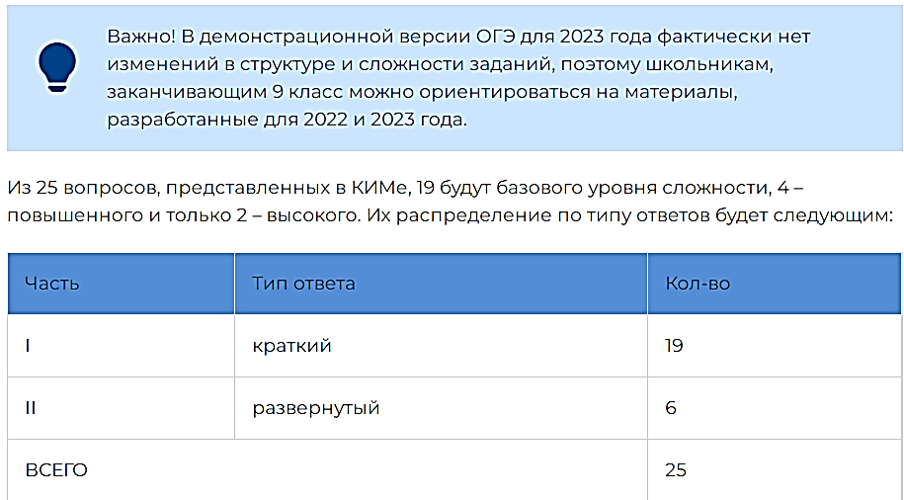
Структура ОГЭ по математике

Slide 6
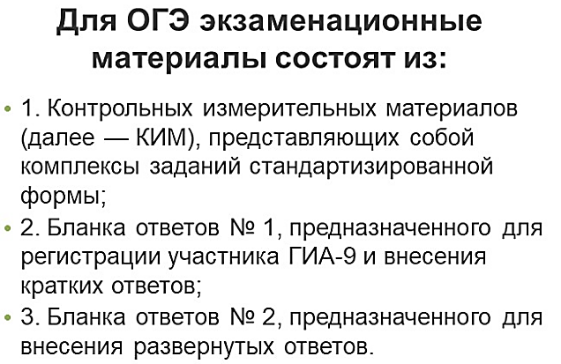

Slide 7
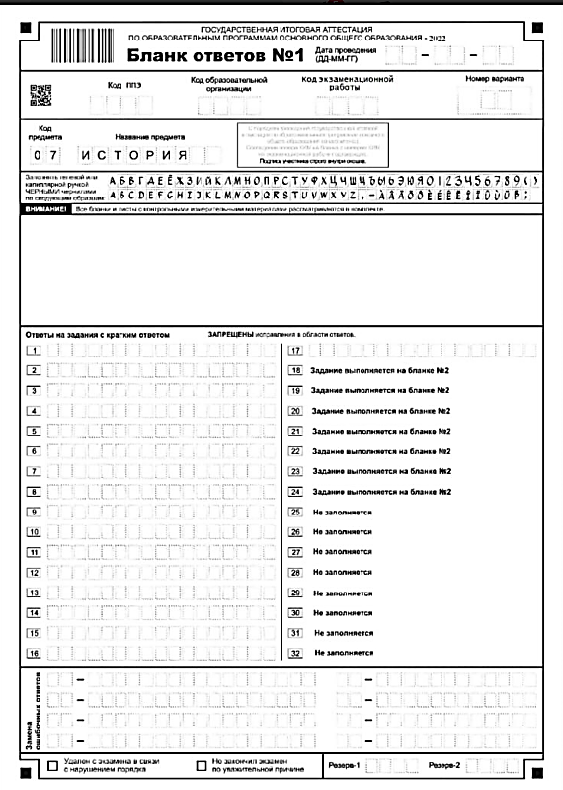
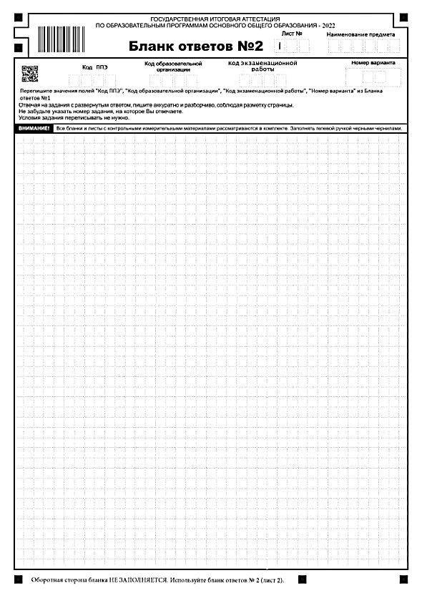

Slide 9
Директор школы Губская Е.В.
+7(4862)750338
orel_sh23@orel-region.ru

